Slide 1
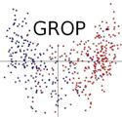
LA QUESTION NATIONALE
Analyse des intentions

Slide 2
LA QUESTION NATIONALE
Évolution des intentions référendaires depuis 1980

Slide 3
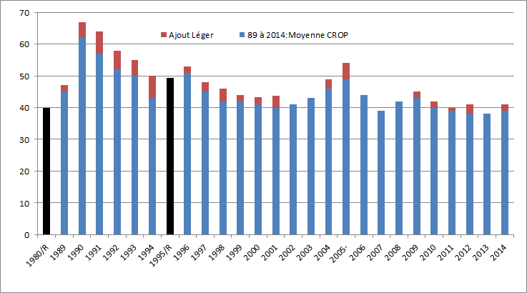
Sondages publics
Échec de Meech
Scandale des commandites

Slide 4
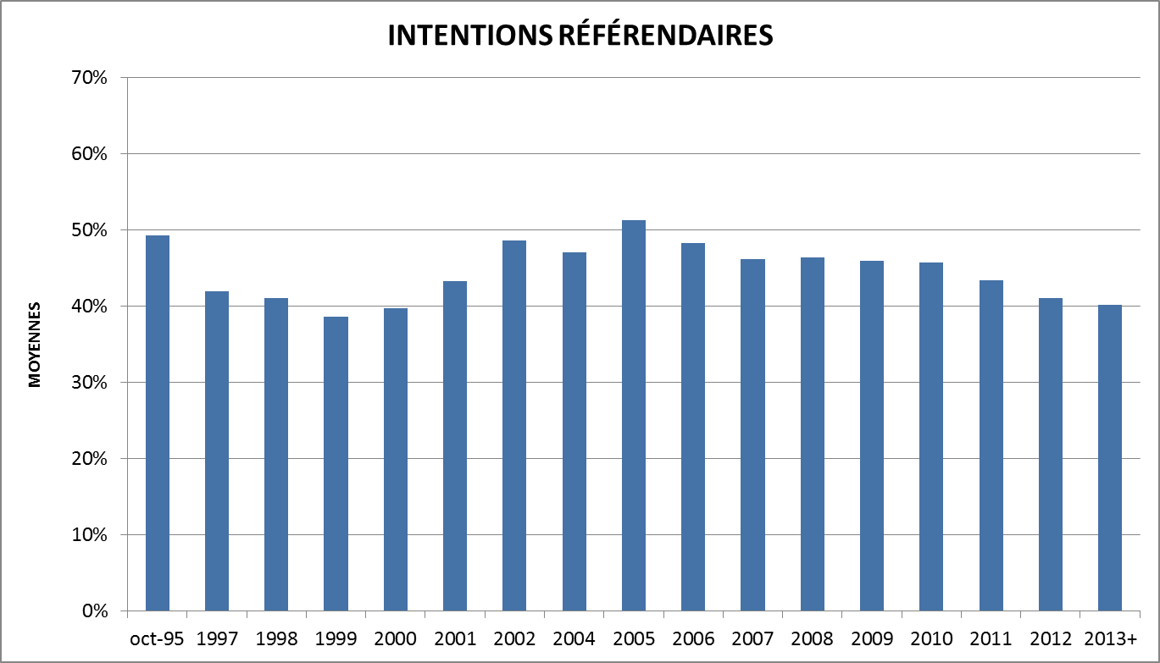
Sondages GROP
Scandale des commandites

Slide 5
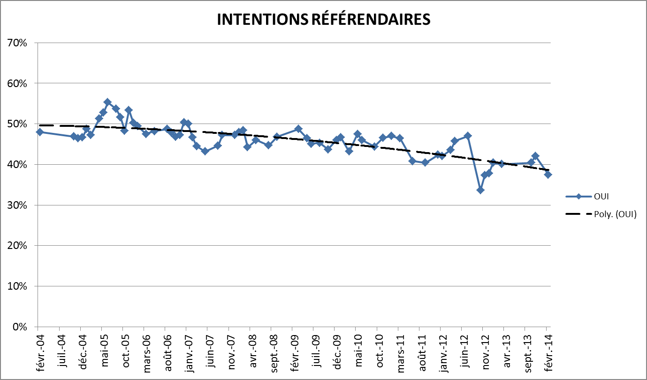
Sondages GROP
Commandites
Él. 2007
Af. Colisée
Él. 2012

Slide 6
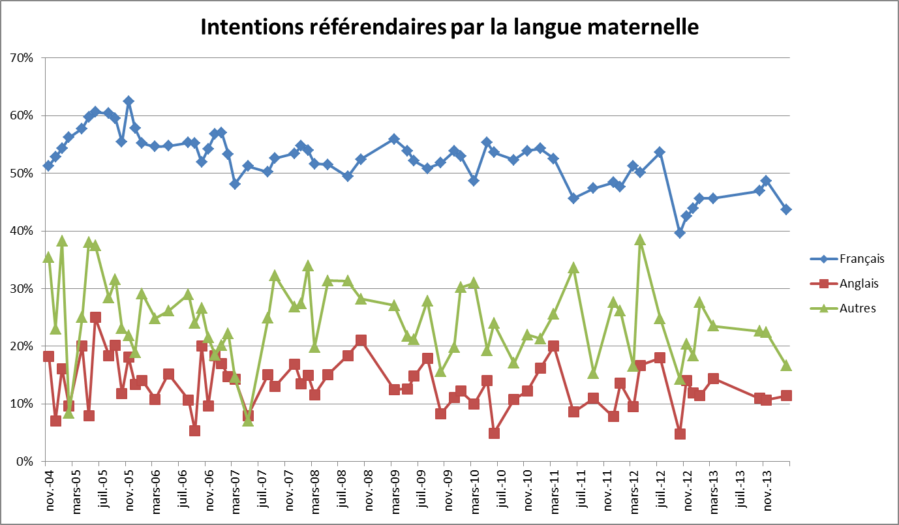
Sondages GROP
Commandites
Él. 2007
Af. Colisée
Él. 2012

Slide 7
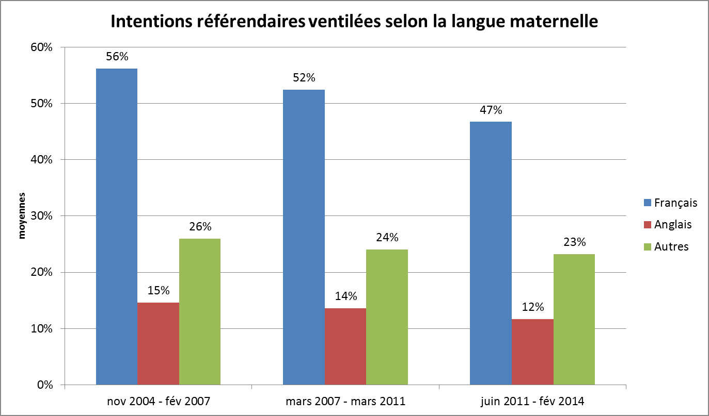
Sondages GROP

Slide 8
L’autopositionnement:
« Sur une échelle de 0 à 10, où 0 correspond au statu quo constitutionnel, le Québec demeurant une province comme les autres, et le 10 correspondant à l'indépendance politique du Québec, où vous situeriez-vous ?»

Slide 9
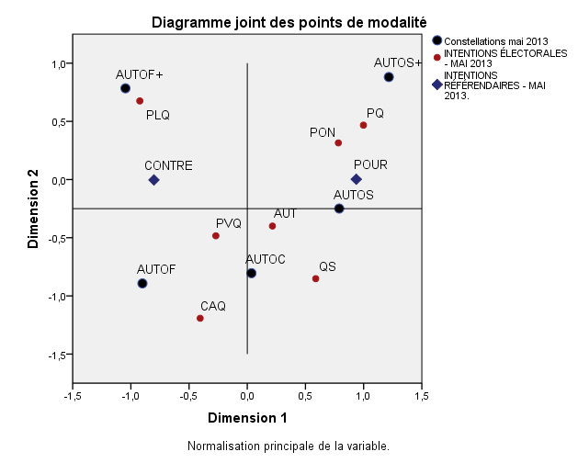
Sondage de mai 2013 N = 1007

Slide 10
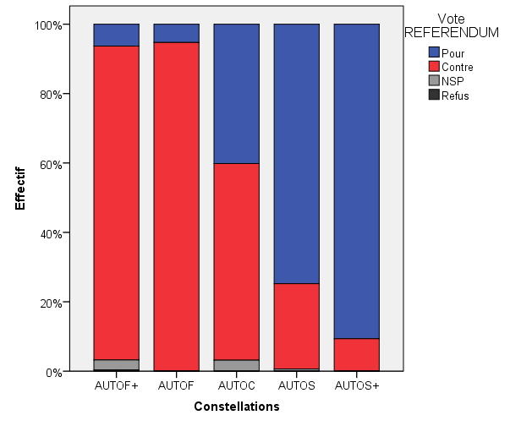
Moniteur du 16 février 2014

Slide 11
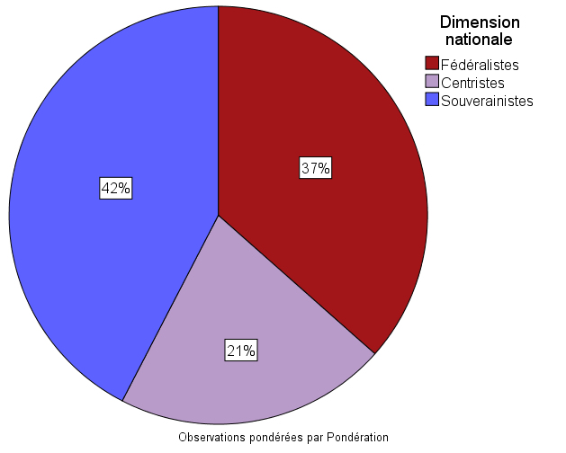
Sondage de 1995 N = 779

Slide 12
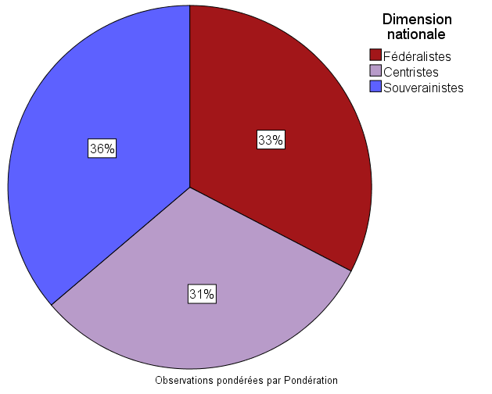
Sondage de 2002 N = 1131

Slide 13
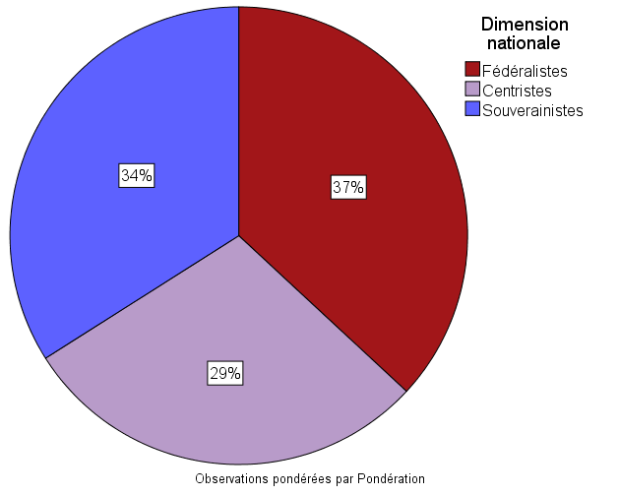
Sondage de 2009 N = 966

Slide 14
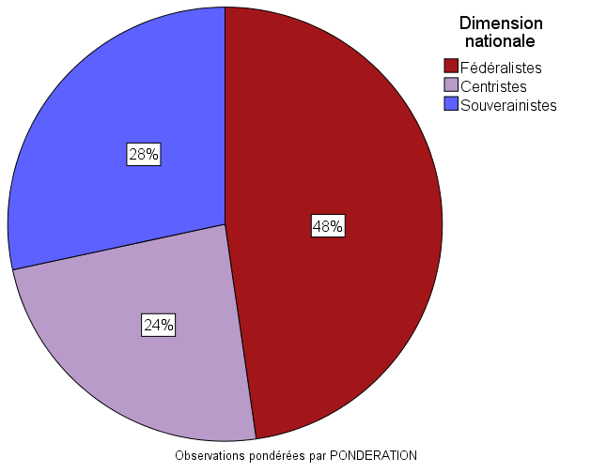
Campagne électorale de 2014 N = 8274

Slide 15
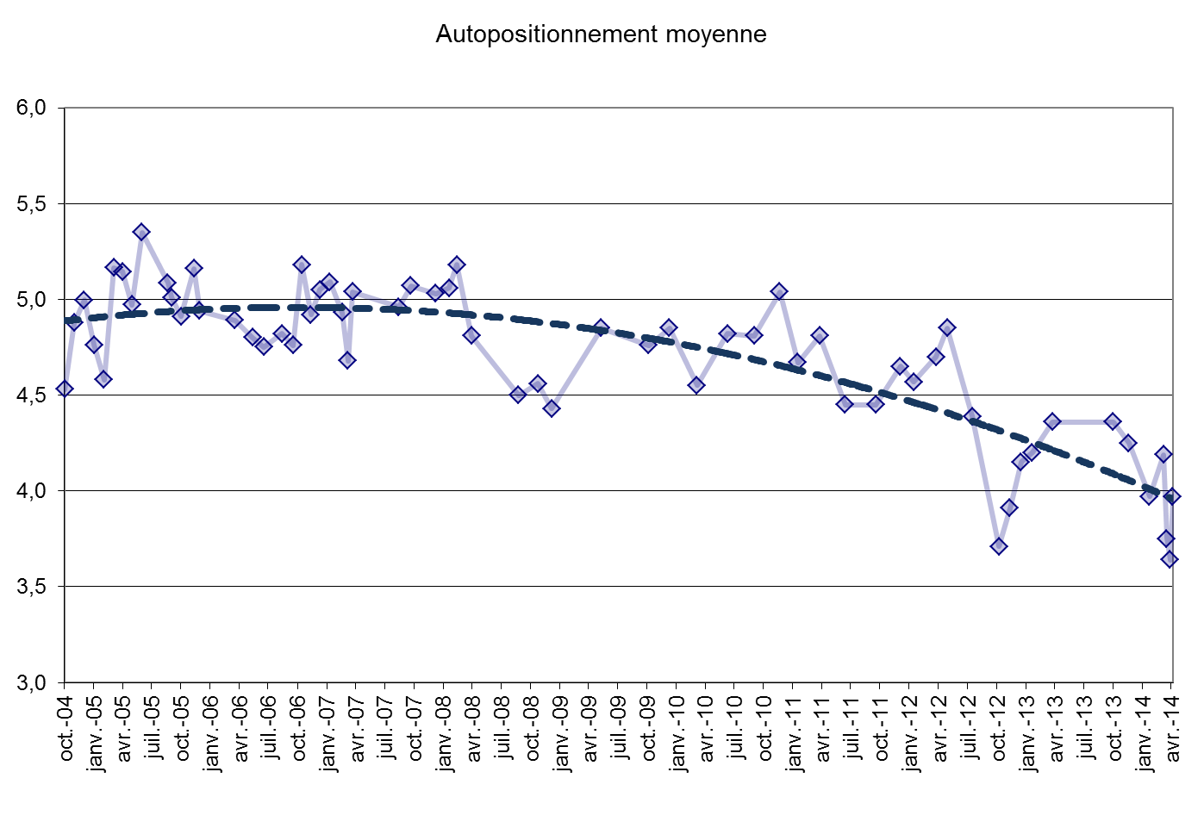

Slide 16
LA QUESTION NATIONALE
Une intrication politique!

Slide 17
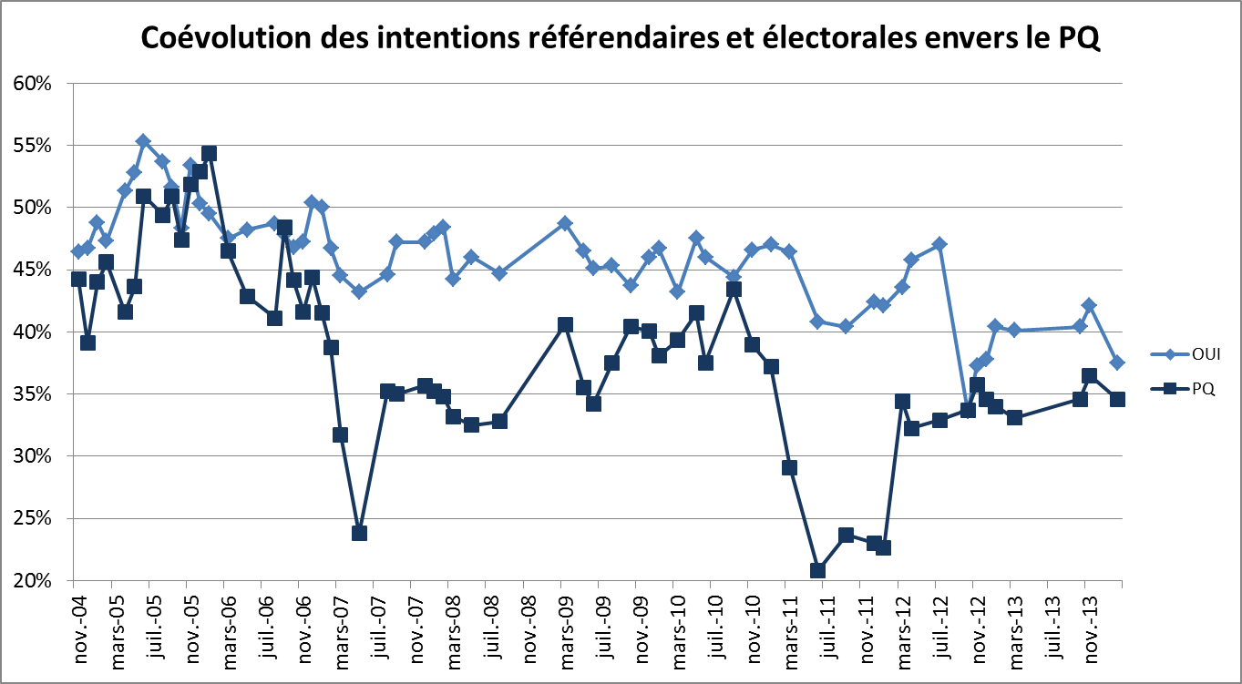
Sondages GROP
Commandites
Él. 2007
Af. Colisée
Él. 2012

Slide 18
Cumul des terrains quotidiens du 5 mars au 6 avril N = 8274

Slide 19
Source: Directeur général des élections du Québec

Slide 20
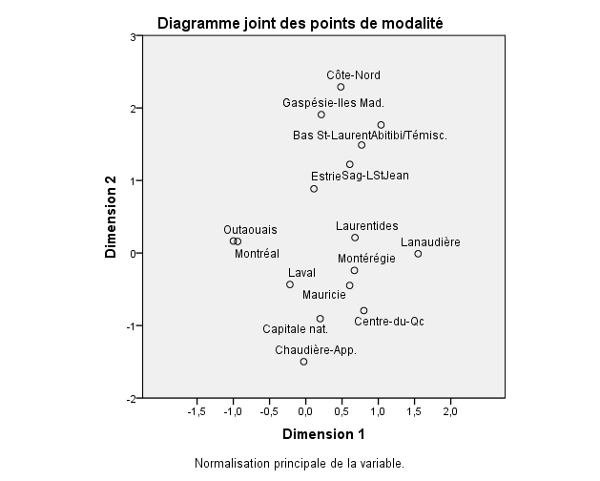
Cumul des terrains quotidiens du 5 mars au 6 avril N = 8274
INTENTIONS ÉLECTORALES

Slide 21
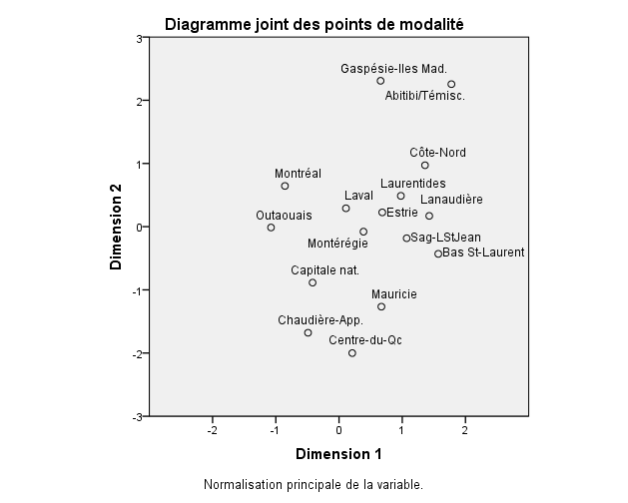
Cumul des terrains quotidiens du 5 mars au 6 avril N = 8274
DIMENSION NATIONALE

Slide 22
LA QUESTION NATIONALE
Une question d’âge?

Slide 23
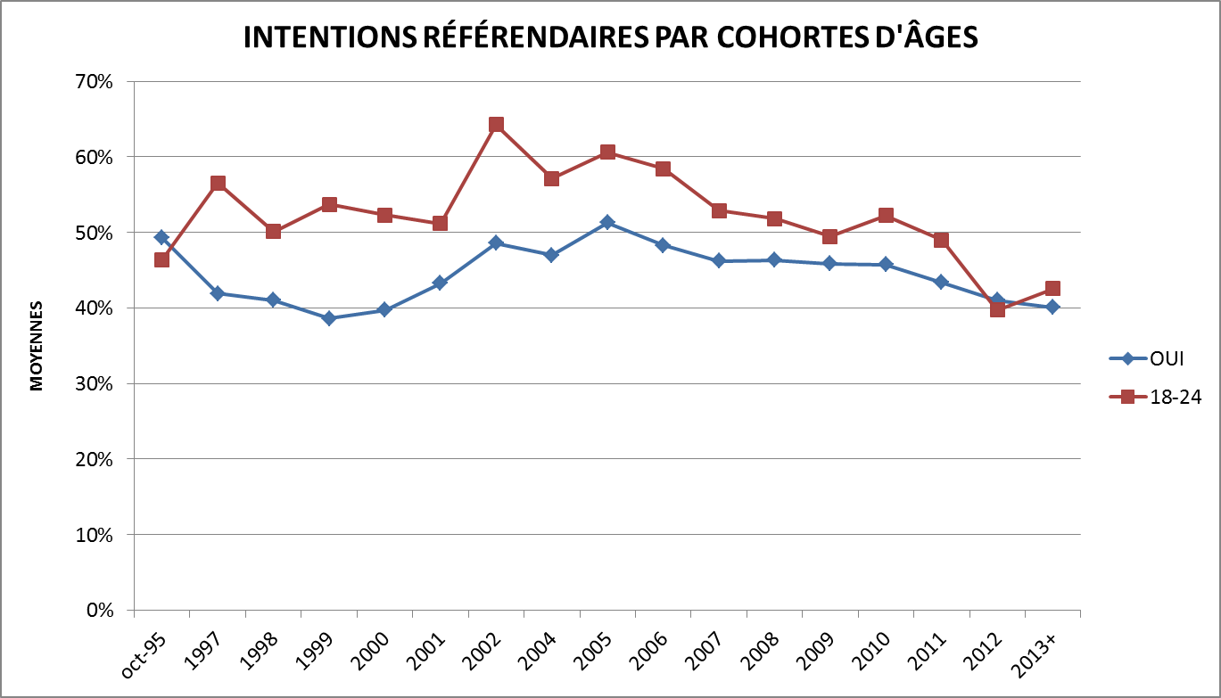

Slide 24
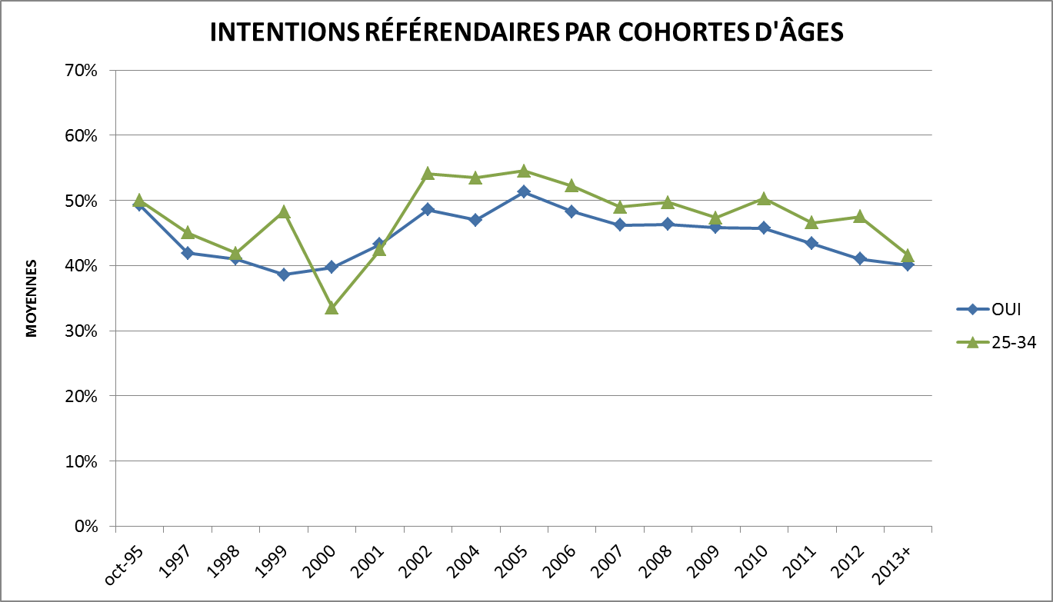

Slide 25
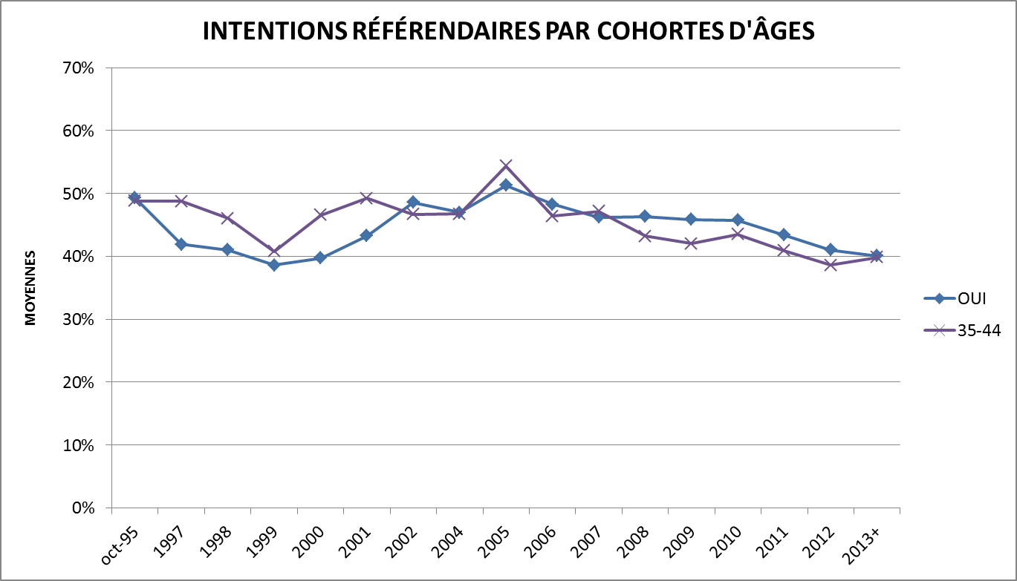

Slide 26
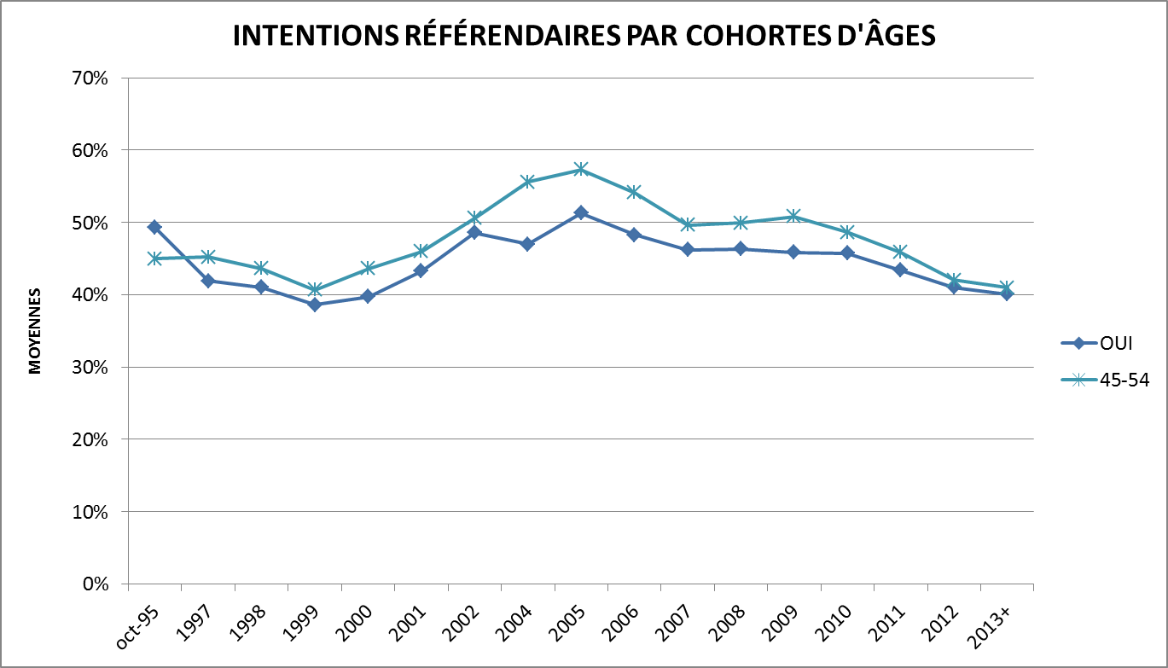

Slide 27
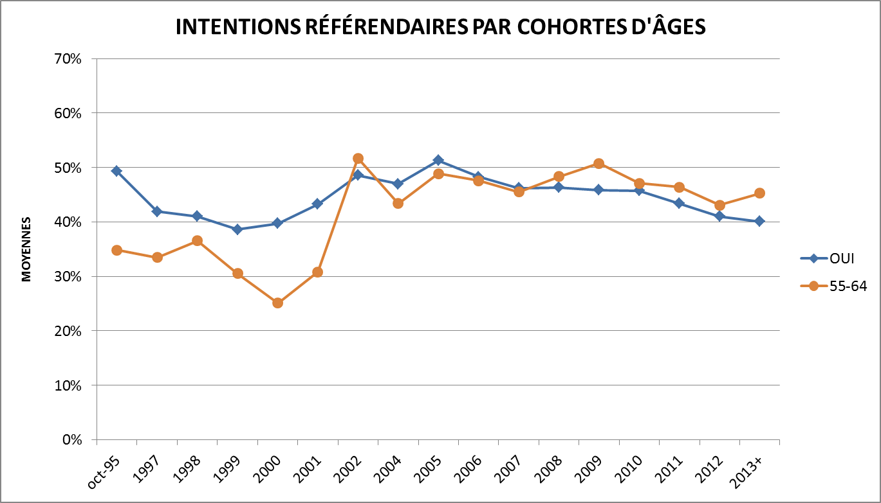

Slide 28
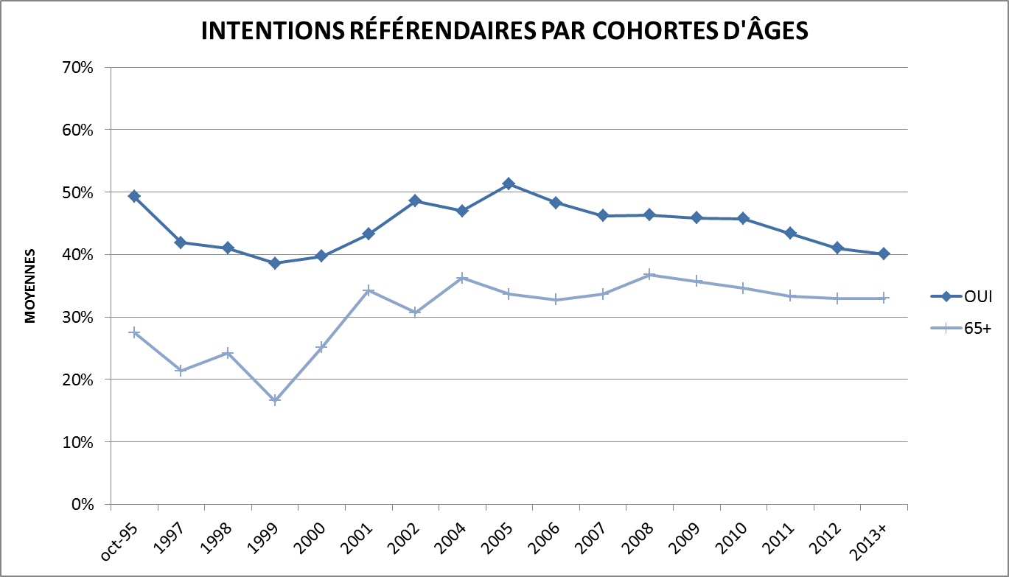

Slide 29
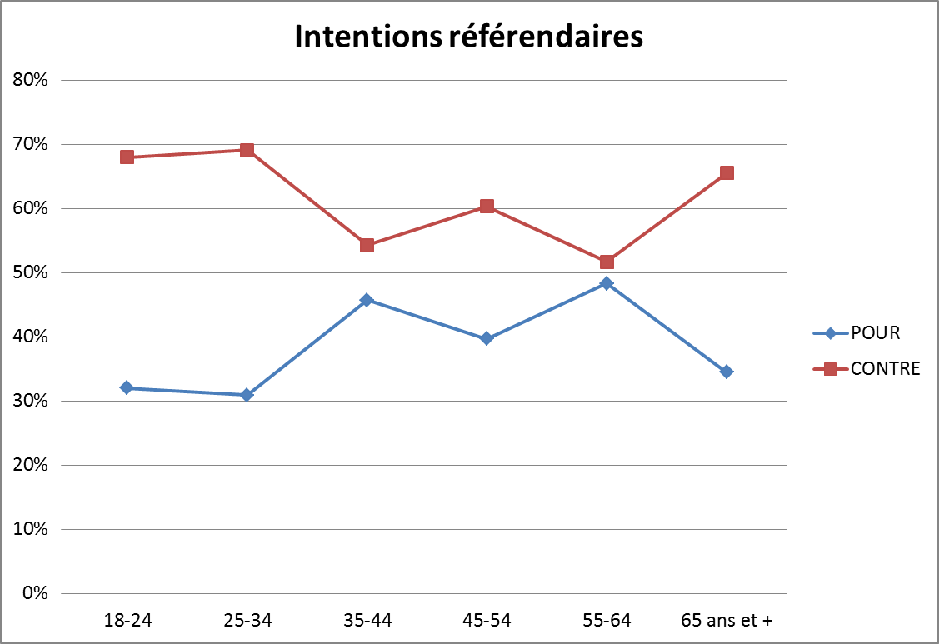
Moniteur du 16 février 2014

Slide 30
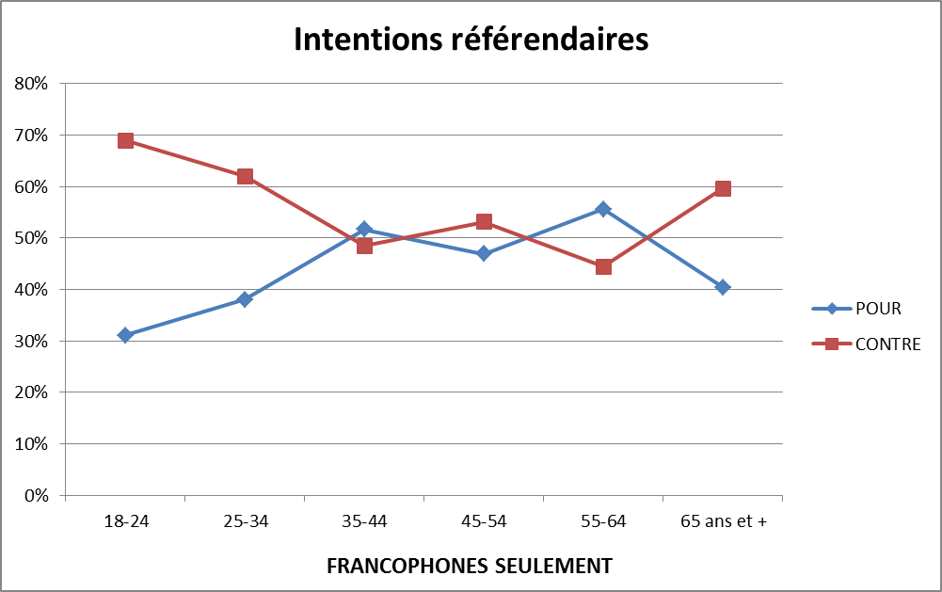
Moniteur du 16 février 2014
FRANCOPHONES SEULEMENT

Slide 31
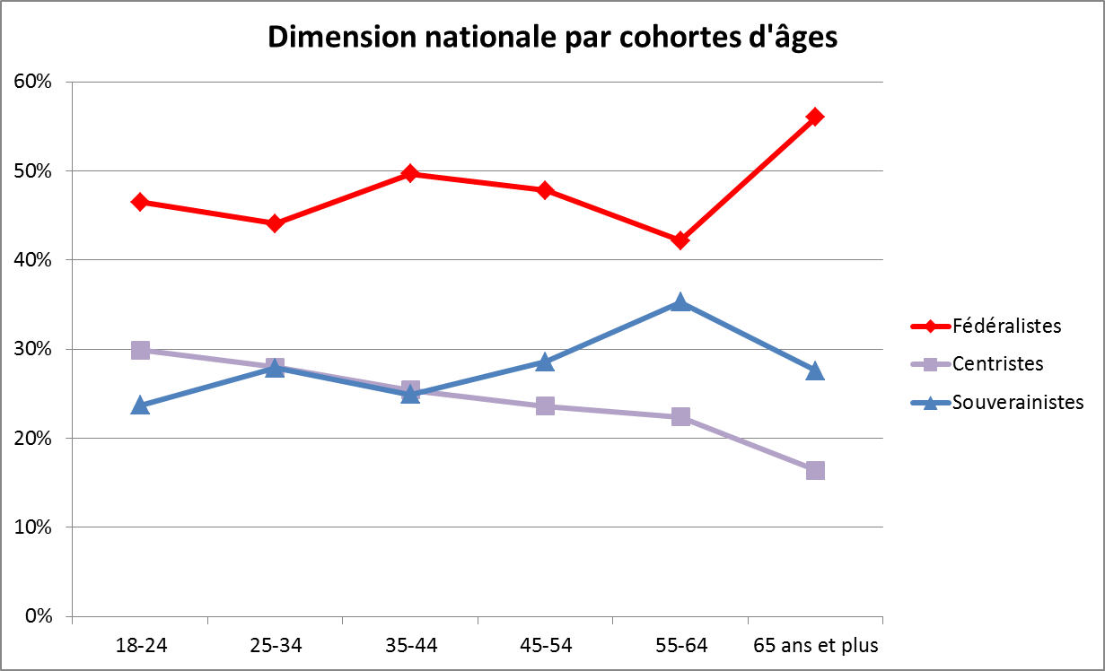
Cumul des terrains quotidiens du 5 mars au 6 avril N = 6497

Slide 32
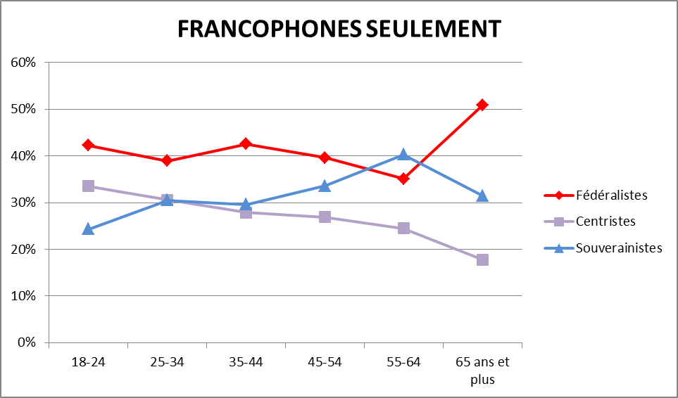
Cumul des terrains quotidiens du 5 mars au 6 avril N = 6497
FRANCOPHONES SEULEMENT

Slide 33
Moniteur du 16 février 2014
FRANCOPHONES SEULEMENT

Slide 34
Moniteur du 16 février 2014
FRANCOPHONES SEULEMENT

Slide 35
Moniteur du 16 février 2014
FRANCOPHONES SEULEMENT

Slide 36
LA QUESTION NATIONALE
Sur le plan de l’identité, le Québec est déjà séparé!

Slide 37
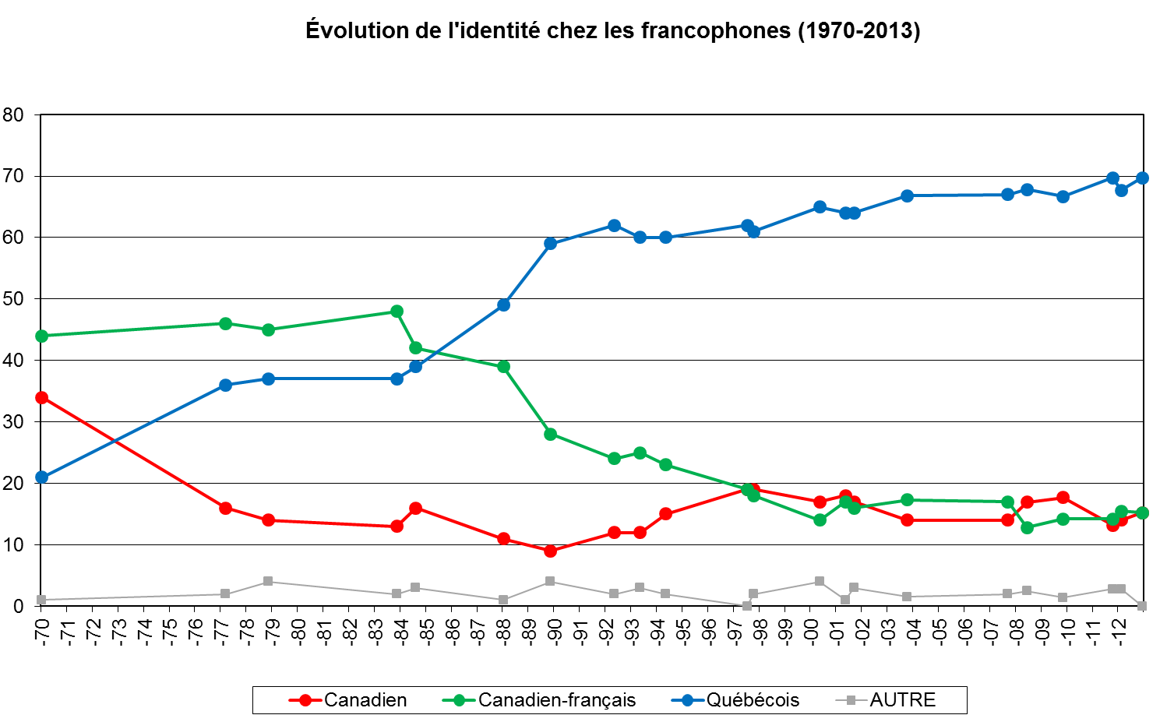
FRANCOPHONES SEULEMENT

Slide 38
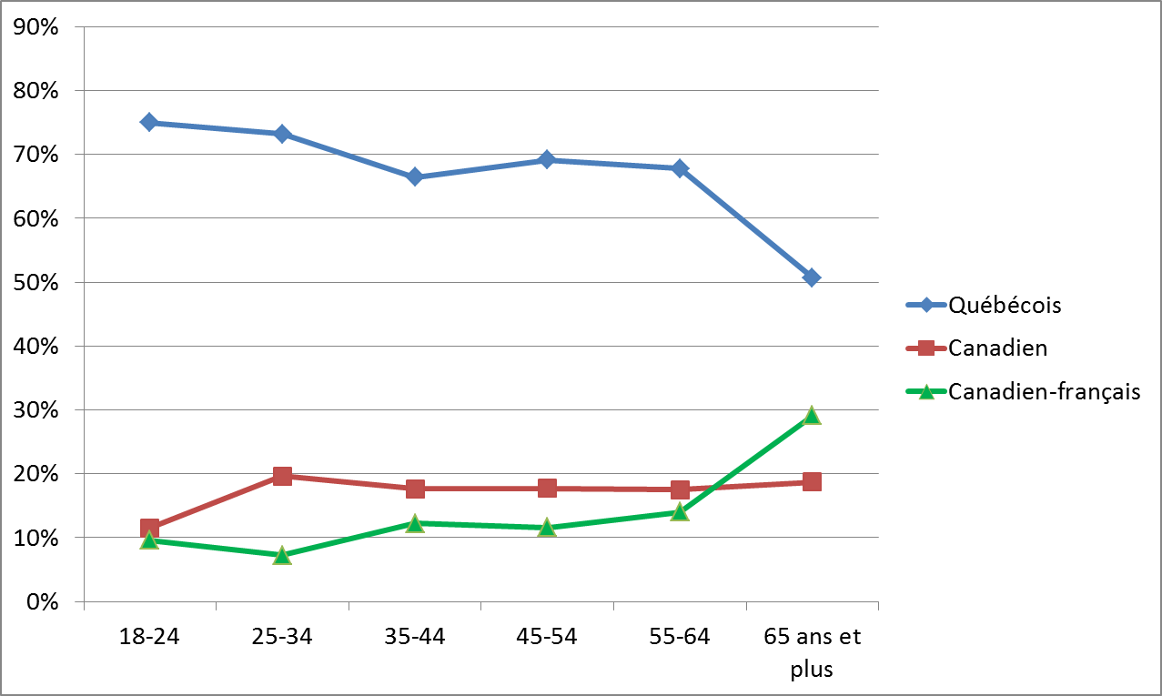
Sondage d’avril 2010 N = 795
FRANCOPHONES SEULEMENT

Slide 39
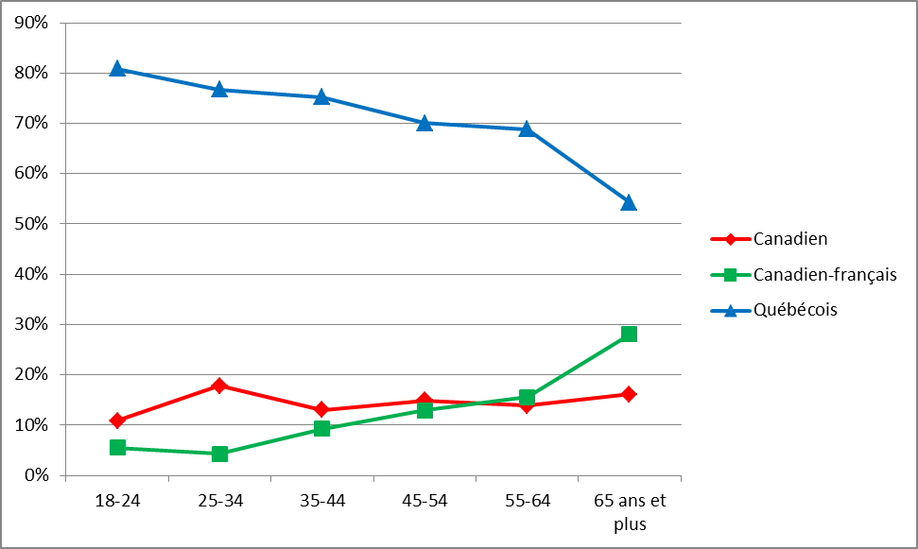
Sondage de mai 2013 N = 1007
FRANCOPHONES SEULEMENT

Slide 40
LA QUESTION NATIONALE
La réforme du fédéralisme
Notre talon d’Achille!

Slide 41
La Question:
« Croyez-vous qu’il sera possible un jour de réformer le fédéralisme canadien de façon a satisfaire à la fois le Québec et le reste du Canada ?»

Slide 42
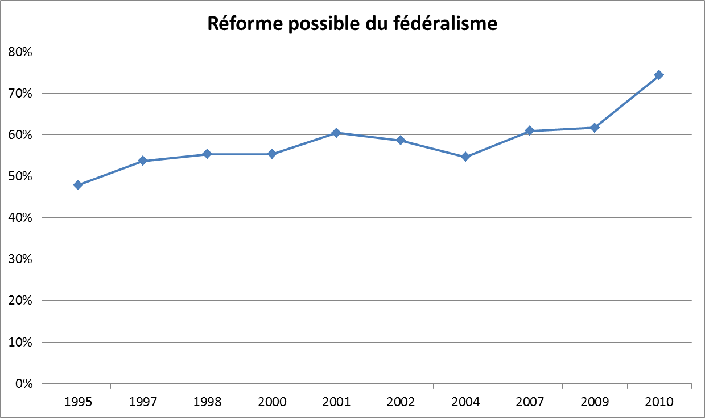
Sondages GROP
FRANCOPHONES SEULEMENT

Slide 43
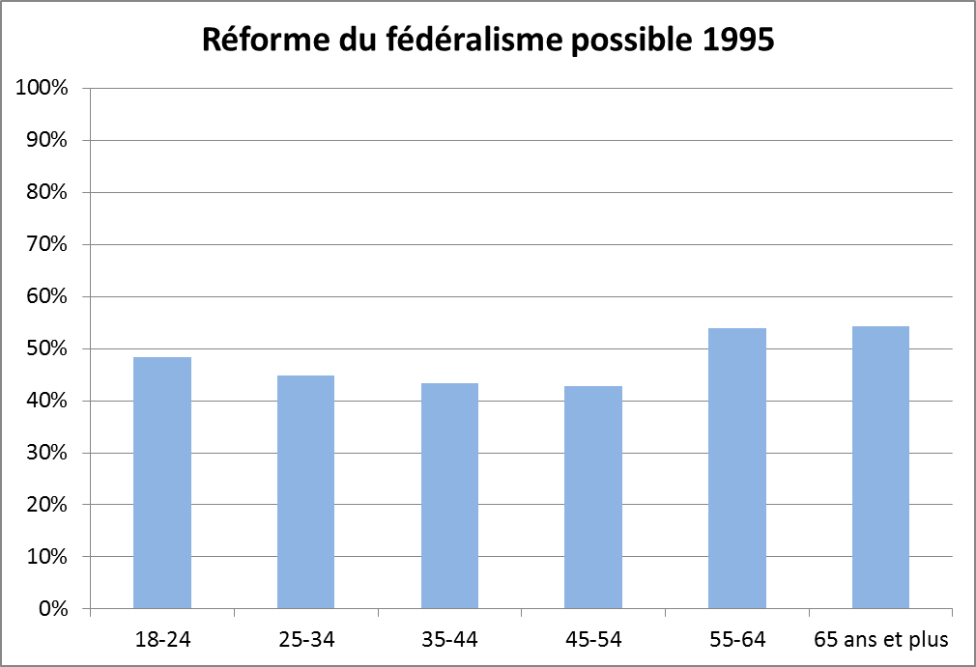
Sondages GROP

Slide 44
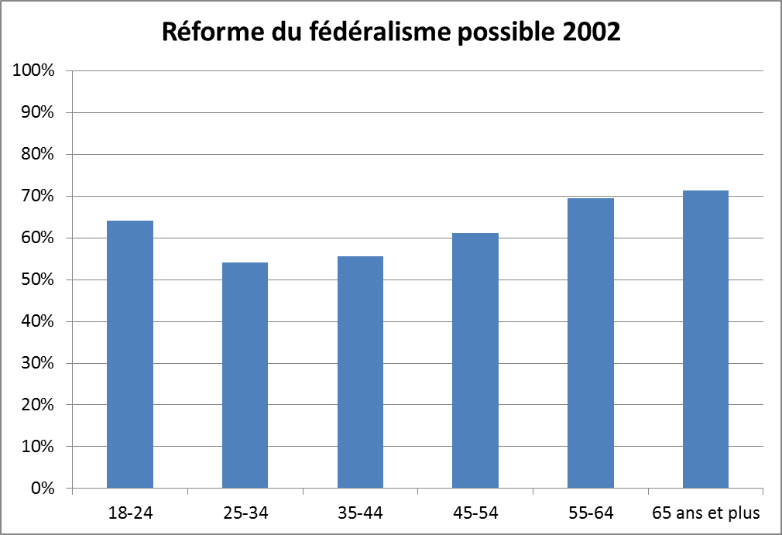
Sondages GROP

Slide 45
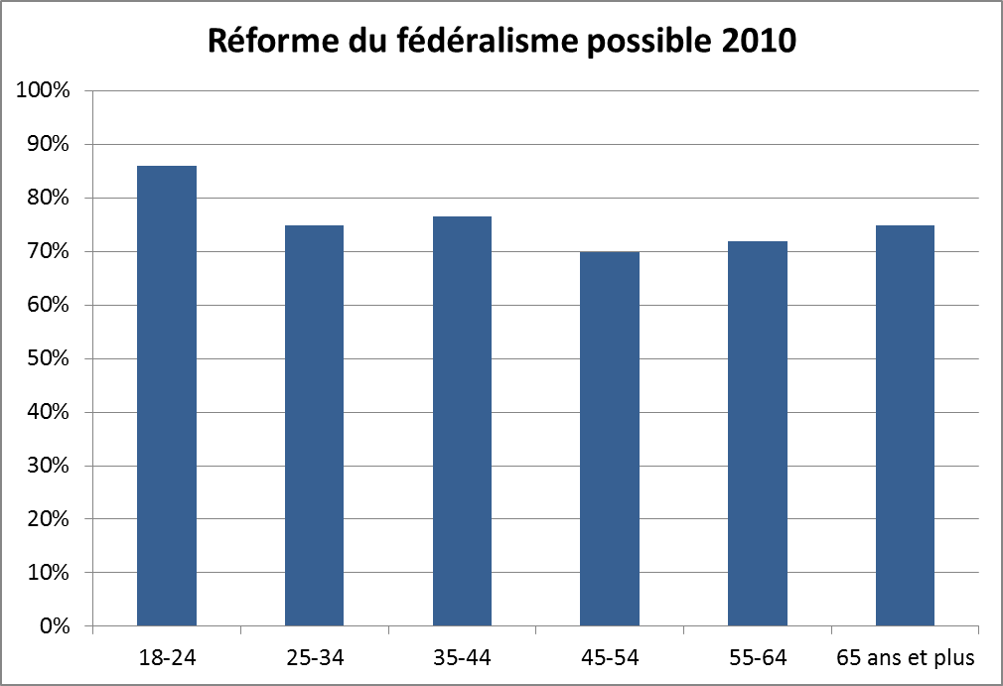
Sondages GROP

Slide 46
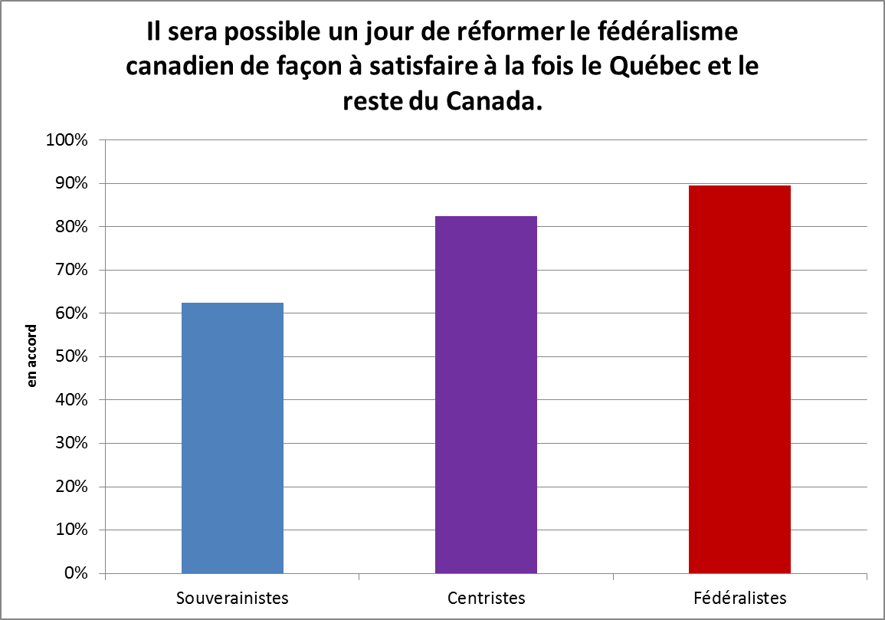
Sondage d’avril 2010 N = 1001

Slide 47
LA QUESTION NATIONALE
Un Québec fort dans un Canada uni?

Slide 48
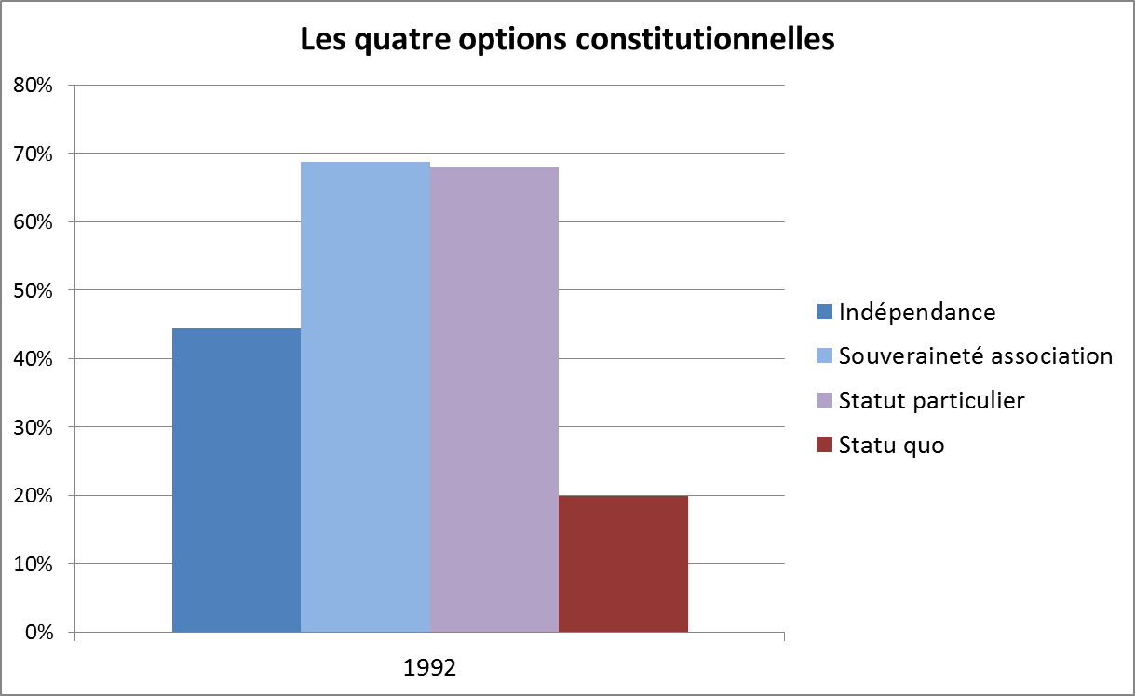
Sondages GROP

Slide 49
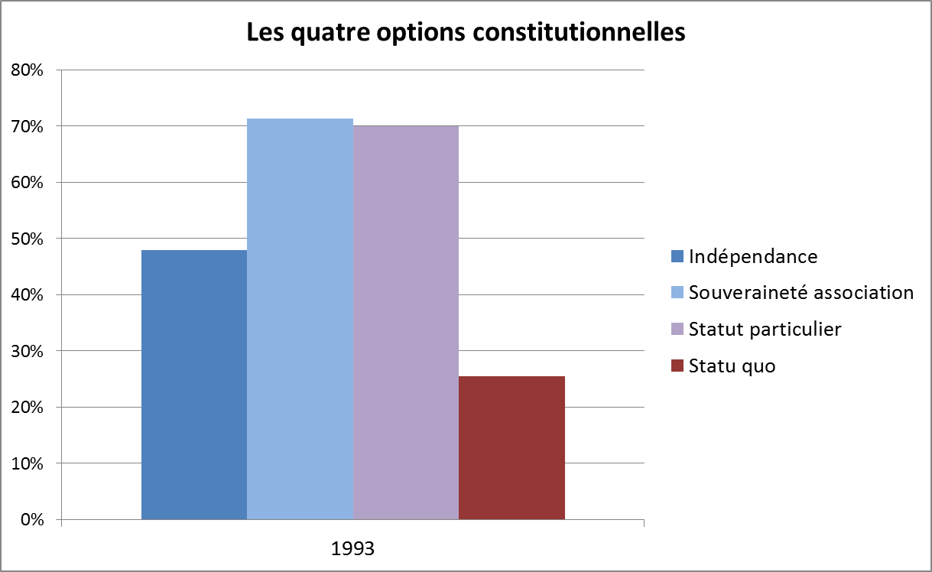
Sondages GROP

Slide 50
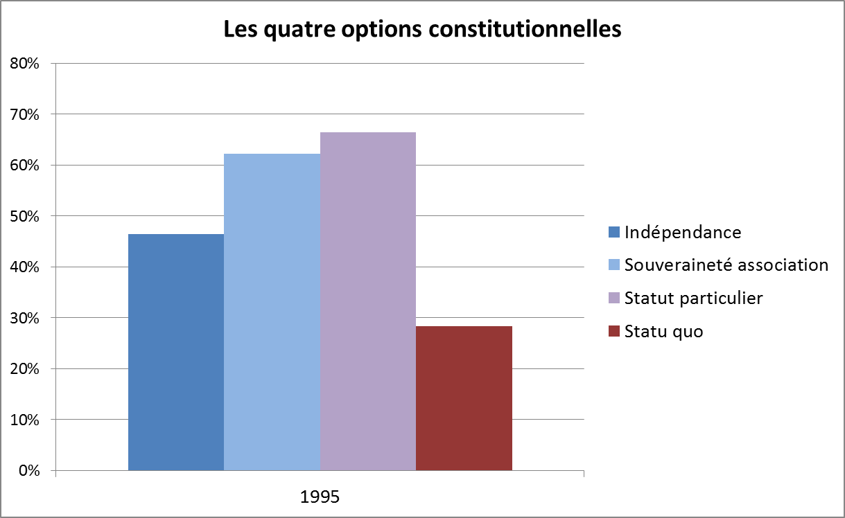
Sondages GROP

Slide 51
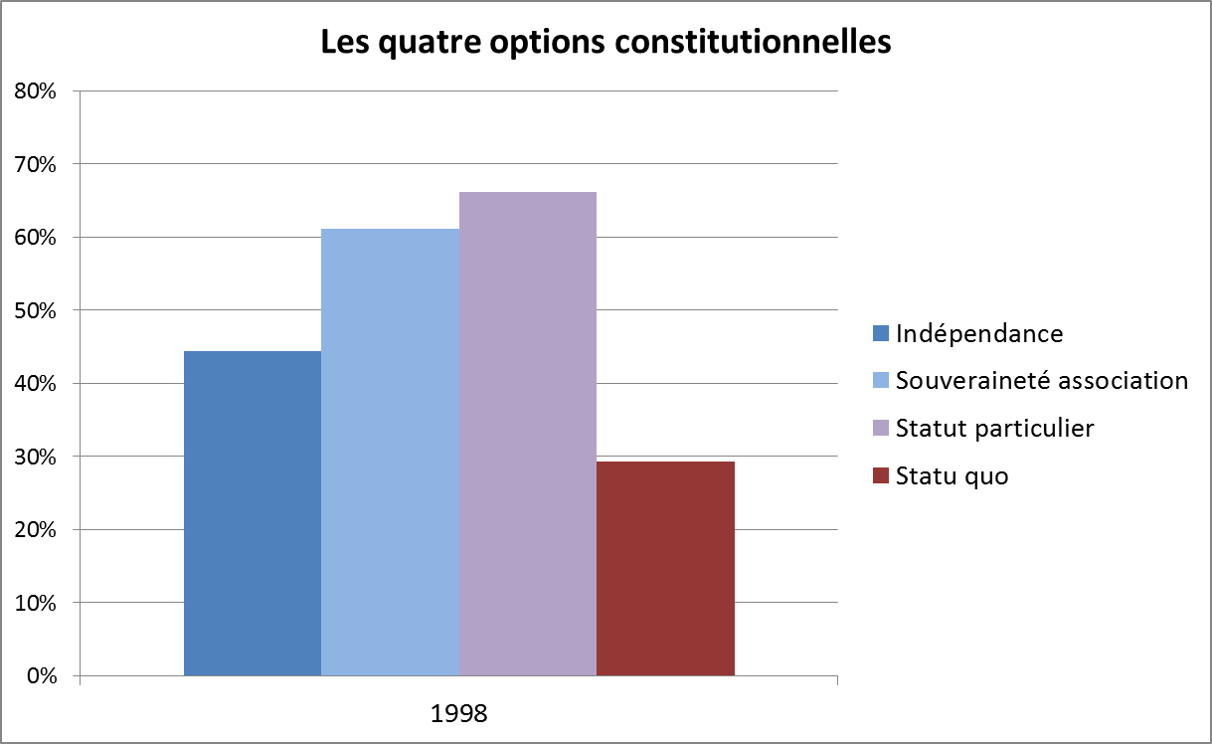
Sondages GROP

Slide 52
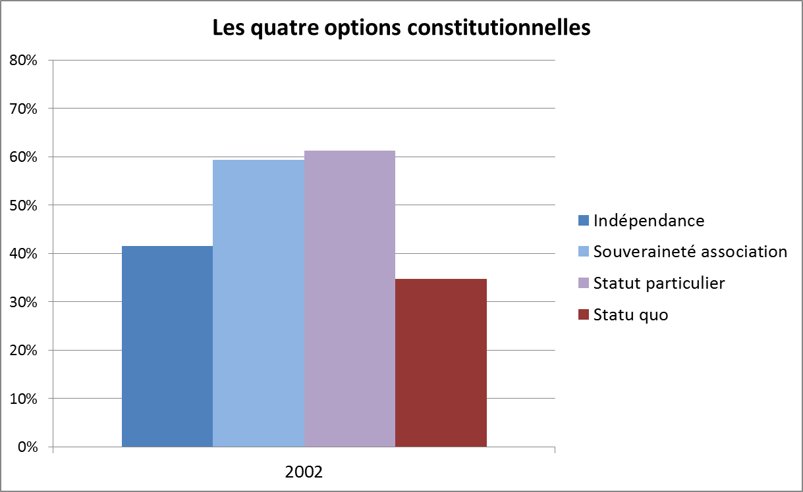
Sondages GROP

Slide 53
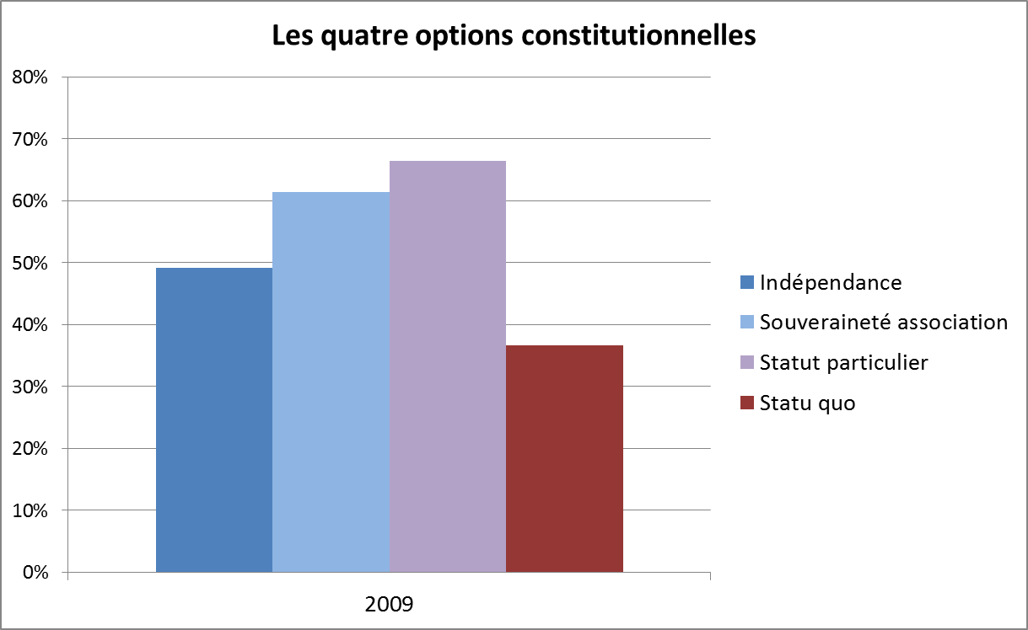
Sondages GROP

Slide 54
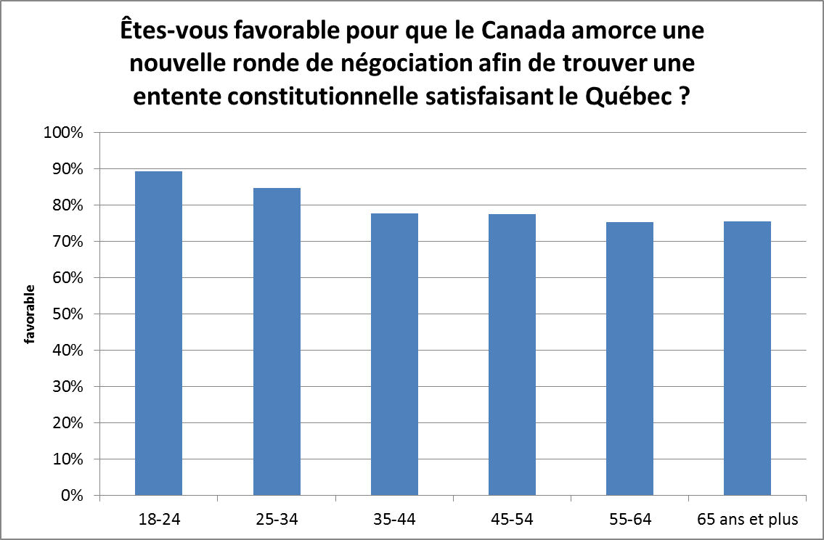
Sondage d’avril 2010 N = 1001

Slide 55
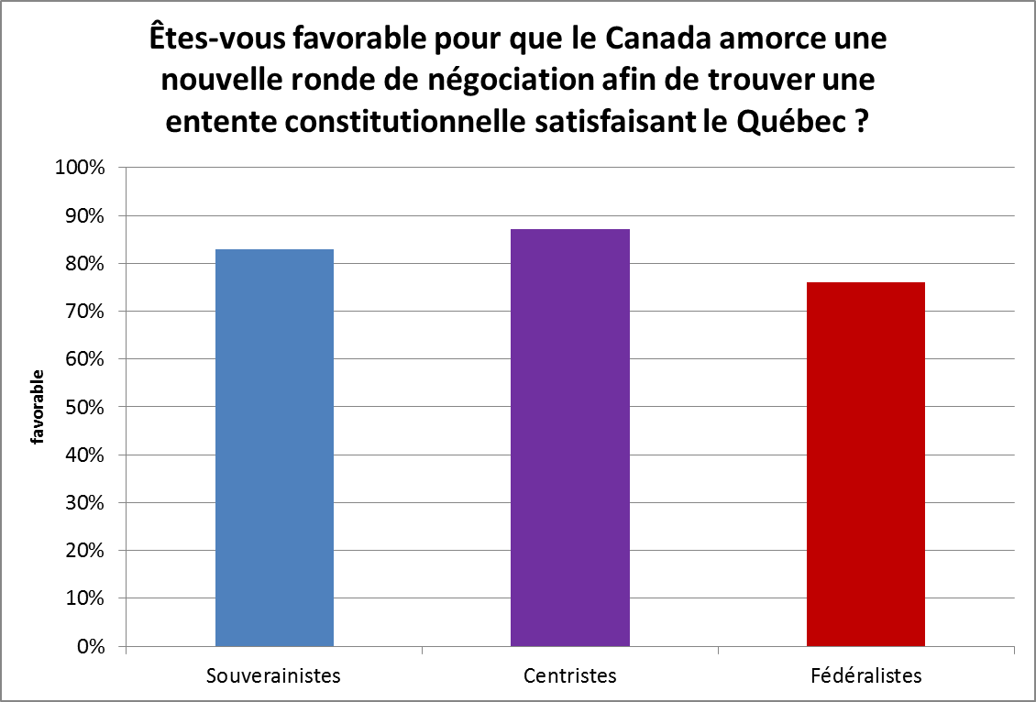
Sondage d’avril 2010 N = 1001

Slide 56
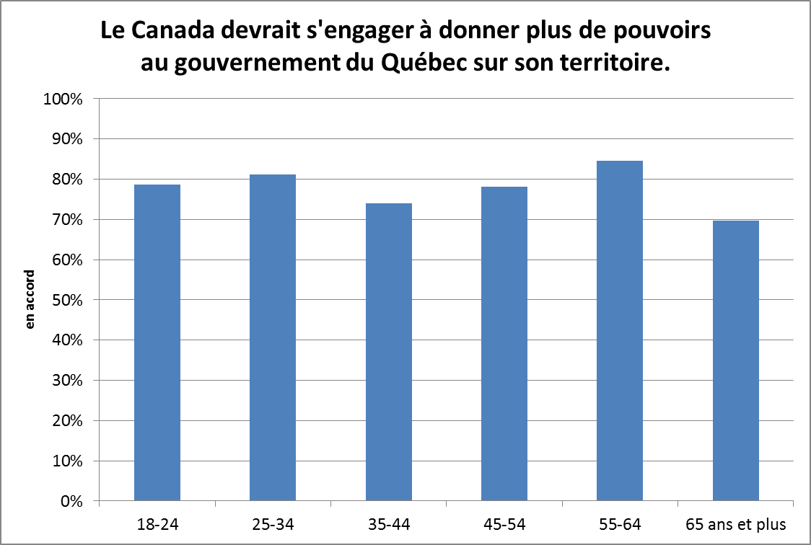
Sondage d’avril 2010 N = 1001

Slide 57
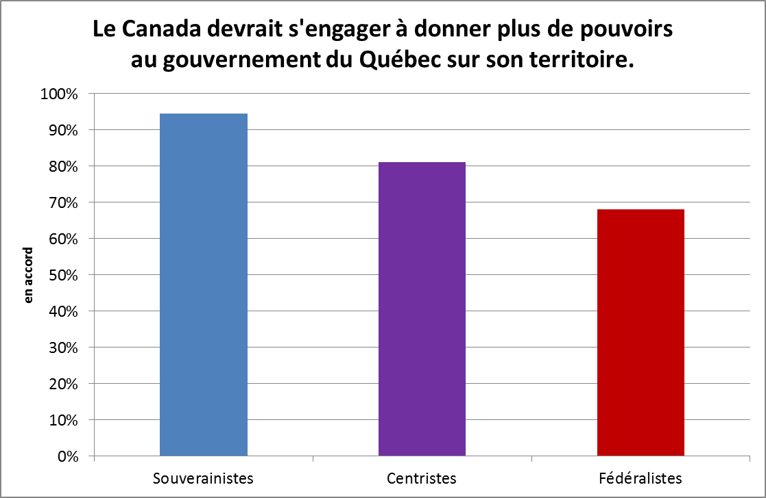
Sondage d’avril 2010 N = 1001

Slide 58
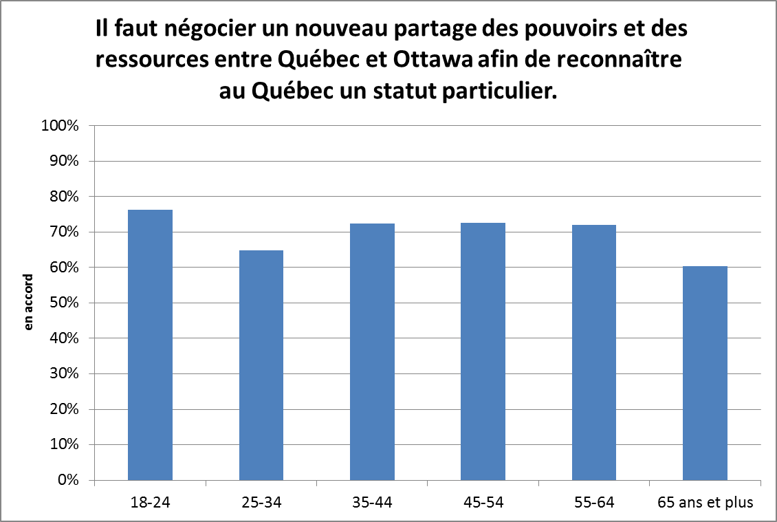
Sondage d’avril 2010 N = 1001

Slide 59
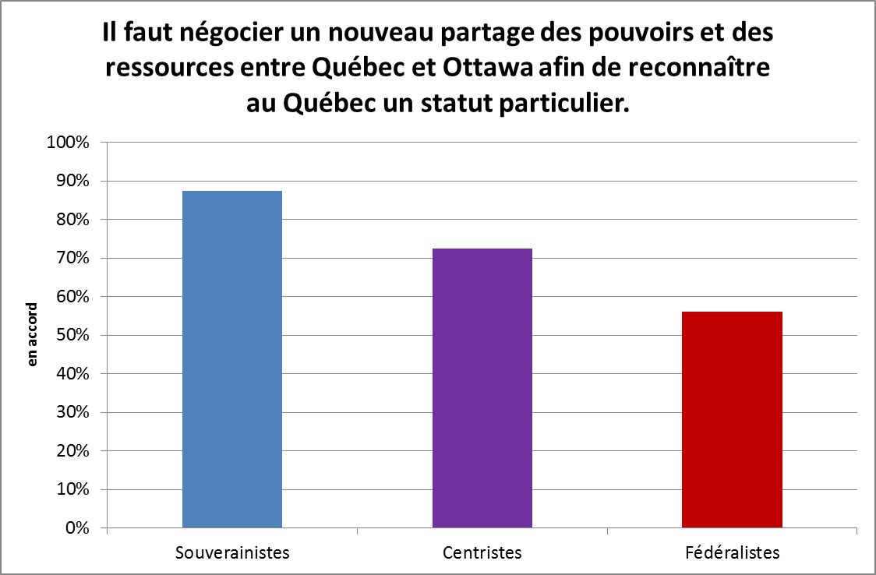
Sondage d’avril 2010 N = 1001

Slide 60
Xavier Dolan répondant à une question piège d’un journaliste torontois à Cannes
Alors voici. Dans le cas d'une victoire - qui, dans un cas comme dans l'autre, serait une première -, celle-ci serait-elle québécoise ou canadienne?
«Ha ha! Bien joué! a répondu Dolan dans la langue de Shakespeare. Si jamais nous devions remporter un prix, oui, je suis québécois. Et l'on sait que le Québec fait partie du Canada. Peu importe mes opinions politiques, mon film est très québécois. Cela dit, la notion de pays ou de province ne veut strictement rien dire aux gens de ma génération. Un prix enverrait surtout un message extraordinaire aux gens de mon âge. Un message d'espoir aussi.»
Source: Marc-André Lussier, La Presse, 23 mai 2014

Slide 61
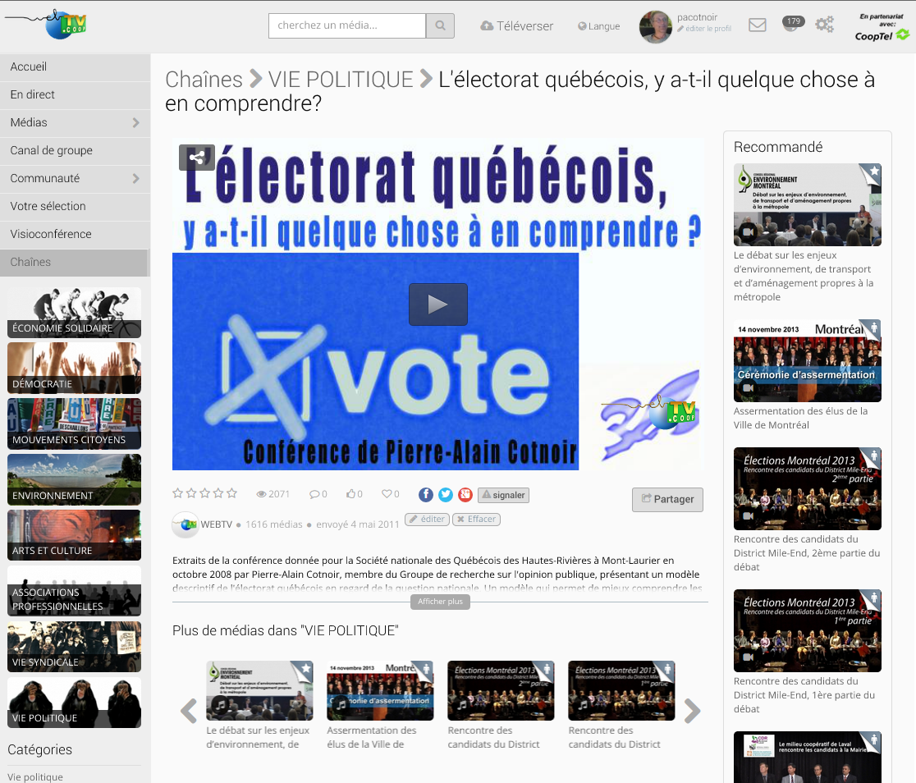
http://webtv.coop

